Slide 1
PROCJENA ADEKVATNOSTI SISTEMA PROIZVODNJE MONTE KARLO METODOM SA PRIMJEROM NA EES CRNE GORE
Branislav Bojić, spec. sci. el.
Prof. dr Vladan Radulović
Bečići, Maj 2019.

Slide 2
POJAM POUZDANOSTI EES
Sposobnost elementa da obavlja predviđene funkcije u toku određenog vremenskog intervala pod zadatim spoljašnjim uslovima
Podjela pouzdanosti
Pouzdanost EES
Adekvatnost EES
Sigurnost EES
Statička pouzdanost
Dinamička pouzdanost
Hijerarhijski nivoi
Podsistem proizvodnje
HN 1
Podsistem prenosa
HN 2
Podsistem distribucije
HN 3

Slide 3
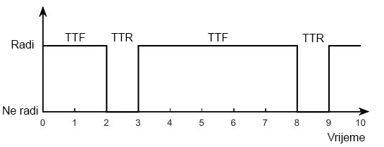
MONTE KARLO METODA ANALIZE POUZDANOSTI EES
Analitičke i metode simulacije (Monte Karlo metoda)
Simulacija bazirana na generisanju ravnomjerno raspoređenih slučajnih brojeva i njihovoj konverziji u eksponencijalnu raspodjelu vjerovatnoće
Veliki broj simulacija u cilju konvergencije procjenjenih vrijednosti
Slučajna (nesekvencijalna) i sekvencijalna simulacija
Nesekvencijalna simulacija
Sekvencijalna simulacija
Simulacija stanja sistema
Simulacija trajanja stanja
Simulacija prelaza stanja
$$TTF=−MTTF∙lnU_{1}$$
$$TTR=−MTTR∙lnU_{2}$$
$$MTTF=1/λ$$
$$MTTR=1/μ$$

Slide 4
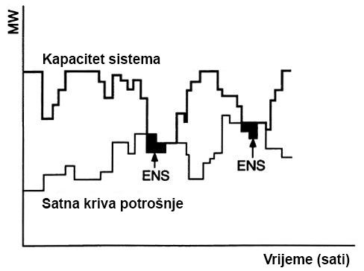
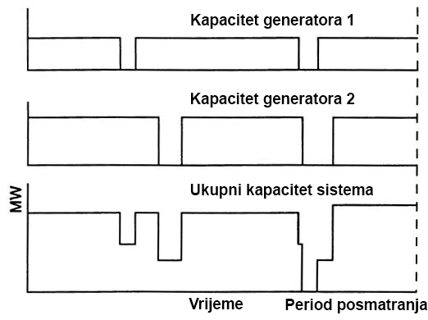
METODOLOGIJA ANALIZE ADEKVATNOSTI SISTEMA PROIZVODNJE EES
Procjena adekvatnosti sistema proizvodnje jednog ili više područja
I korak – Generisanje operativne istorije stanja elemenata
II korak – Superpozicija ukupnog kapaciteta sistema sa satnom krivom potrošnje
III korak – Proračun pokazatelja pouzdanosti (LOLE, LOEE, LOLP, LOEP i dr.)
$$LOLE=\frac{\sum_{i=1}^{N}{{LLD}_{i}}}{N}$$
$$LOEE=\frac{\sum_{i=1}^{N}{{ENS}_{i}}}{N}$$

Slide 5
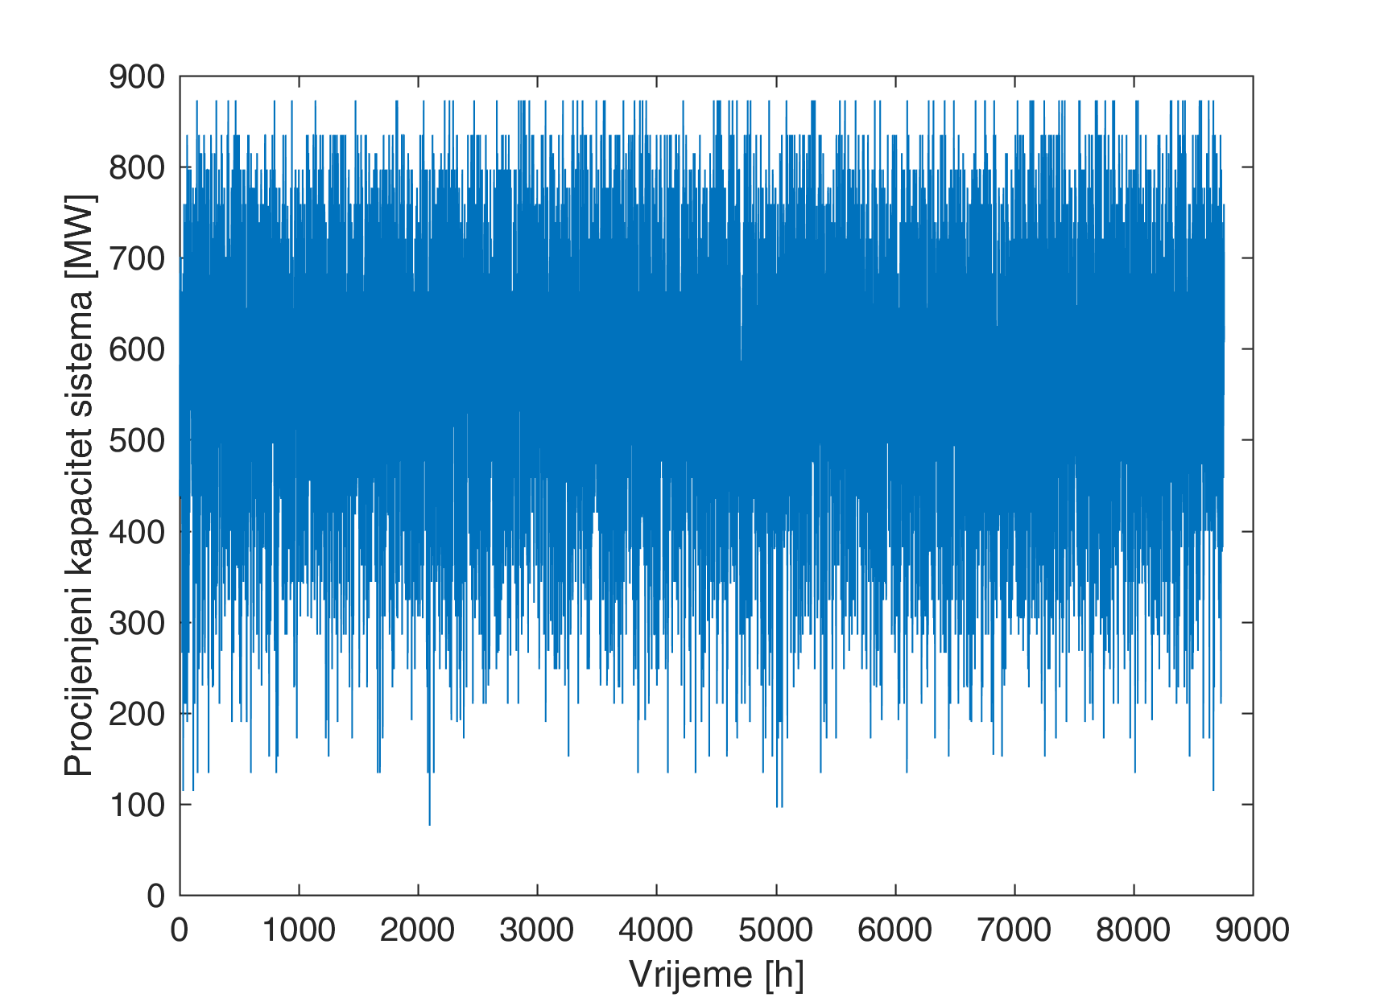
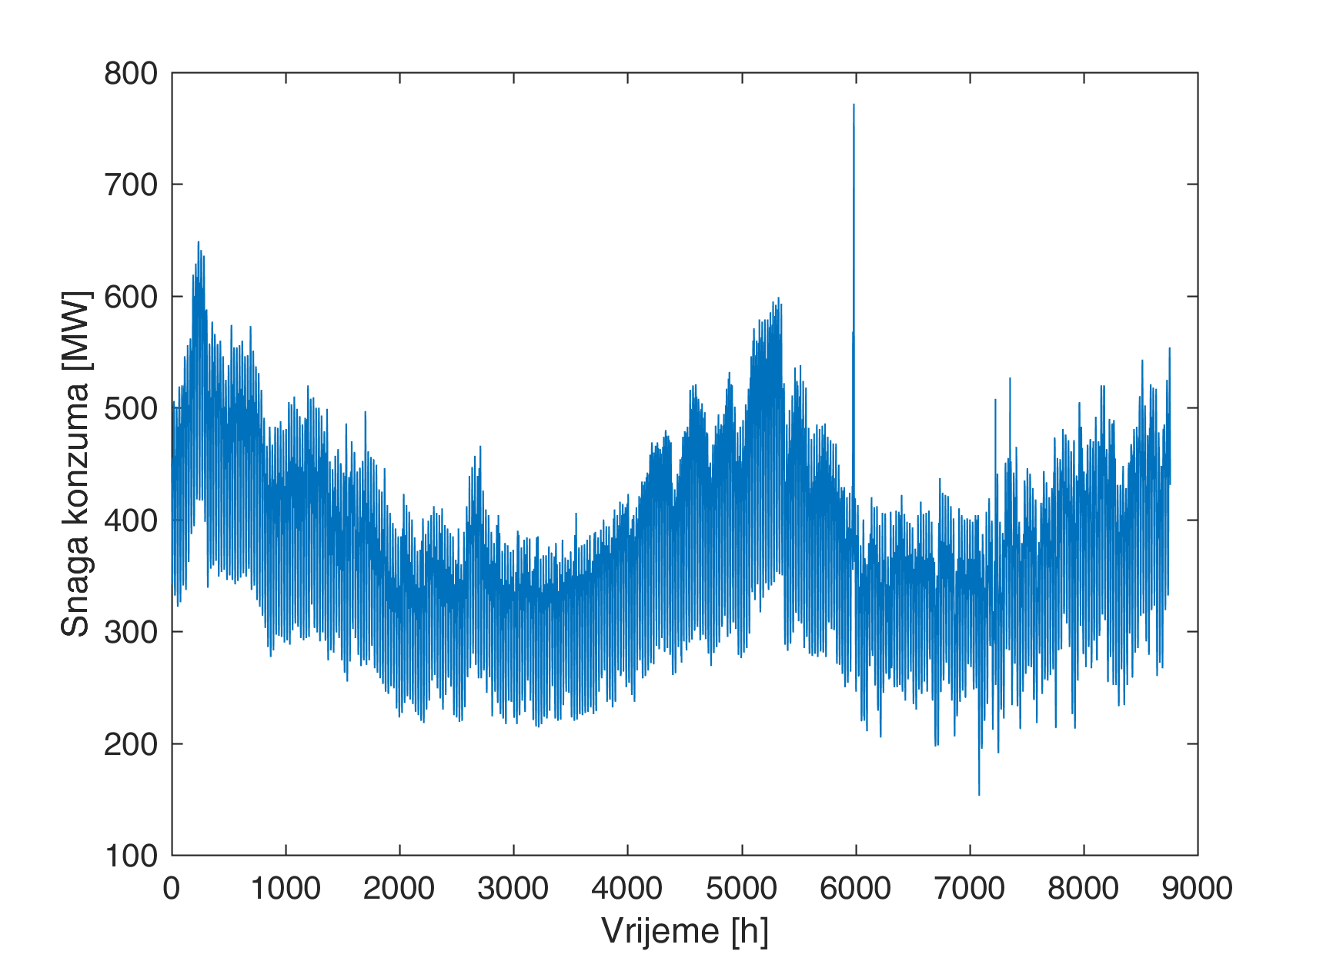
PROCJENA ADEKVATNOSTI SISTEMA PROIZVODNJE U EES CRNE GORE
Proizvodni kapaciteti u EES CG
HE Perućica | HE Piva | TE Pljevlja
5x38 MW; 2x58.5 MW | 3x114 MW | 225 MW
Simulirane vrijednosti proizvodnih kapaciteta i snaga konzuma EES CG

Slide 6
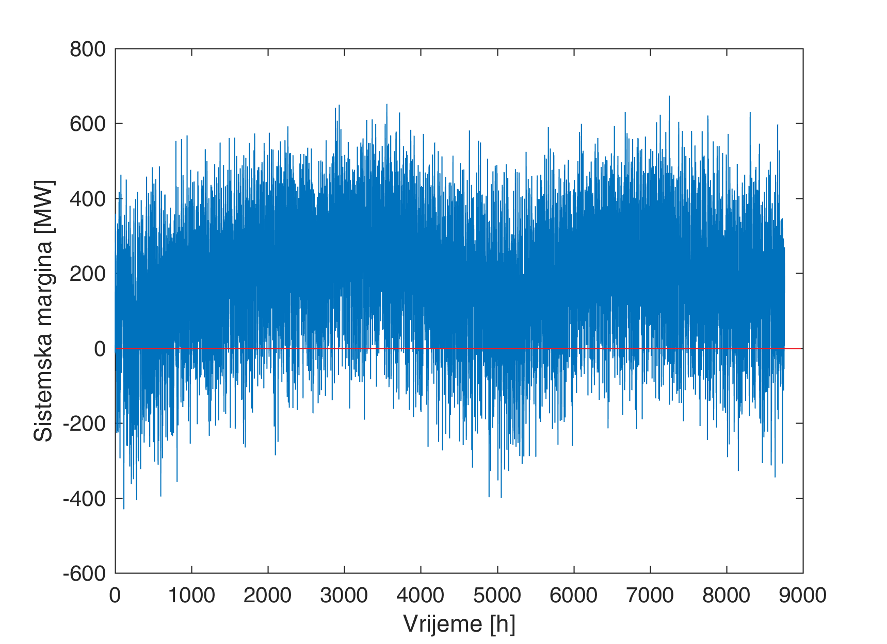
REZULTATI
Margina raspoloživog kapaciteta u simuliranoj godini
Dobijeni pokazatelji pouzdanosti
 | LOLE (h/god) | LOEE (GWh/god) | EPNS (MW/god) | XLOL (MW/god) | LOLP | LOEP
Puni kapacitet | 1278 | 116.30 | ~14 | ~91 | 0.146 | 0.035
Smanjeni kapacitet | 1614 | 160 | ~19 | ~99 | 0.184 | 0.048

Slide 7
PITANJA ZA DISKUSIJU
Da li je izvršeno poređenje dobijenih rezultata primjenom Monte Karlo simulacije sa rezultatima dobijenim primjenom neke druge metode?
Koliko je potrebno vrijeme izvršavanja ovakvih proračuna primjenom Monte Karlo simulacije?

Slide 8
HVALA NA PAŽNJI!

